Slide 1
"Инклюзивное лето. Профилактический вектор в работе специалистов сопровождения со всеми участниками образовательного процесса«
(в рамках работы стажировочной площадки)

Slide 2
Подросток вне школы: риски и возможности в летний период. Как разделить зону ответственности?
Гетман Н.В.
Заведующий психолого-педагогической службой, педагог-психолог высшей категории МАОУ СОШ № 218

Slide 3
Скоро наступит лето. Для ребят - радость, для родителей – забота, для педагогов тревога. Ведь весь год подросток находился в школьной системе с ее правилами и порядками. А летом - улица, компании и практически полное отсутствие надзора за тем, чем занимается ребенок, пока родители на работе. Как правило, летом наблюдается резкий рост детской преступности и правонарушений и попадание детей в кризисные ситуации.

Slide 4
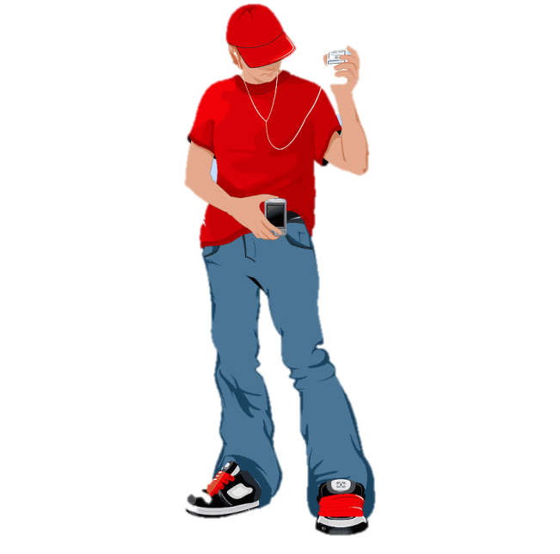
Распределение ответственности между все участниками образовательных отношений в летний период
Информационное оснащение
Поведенческие навыки безопасного поведения
Поведенческие навыки безопасного поведения
Информационное оснащение
Поведенческие навыки безопасного поведения
Информационное оснащение

Slide 5
Ошибки родителей
1.Убеждение, что ребенок сам найдет себе занятия. Да, найдет – это будут гаджеты и компьютерные игры.
2. Стремление чем-то занять ребенка без своего участия. Да, если вы готовы оплатить поездку в дорогой детский лагерь, купить 10 посещений в разные развлекательные центры, интерактивные музеи и т.д. При этом ребенок все равно будет скучать по общению с вами.
3. Мнение, что ребенок должен каждую минуту что-то изучать, чем-то заниматься, где-то участвовать. Дети – такие же люди, как и взрослые. Им тоже нужны периоды перезагрузки и эмоциональные разрядки. Нет ничего плохого в «овощных» (бесполезных с точки зрения учебы и развития) днях. Особенно, если они еще и проведены совместно с родителями.
Досуг является благоприятной почвой для испытания фундаментальных человеческих потребностей. В процессе досуга человеку гораздо проще формировать уважительное отношение к себе, даже личные недостатки можно преодолеть посредством досуговой активности. Досуг способствует выходу из стрессов и мелких беспокойств. Особая ценность досуга заключается в том, что он может помочь личности реализовать то лучшее, что в ней есть.

Slide 6
Досуг - деятельность в свободное время вне сферы общественного и бытового труда, благодаря которой индивид восстанавливает свою способность к труду и развивает в себе в основном те умения и способности, которые невозможно усовершенствовать в сфере трудовой деятельности.

Slide 7
досуг имеет ярко выраженные физиологические, психологические и социальные аспекты;
досуг основан на добровольности при выборе рода занятий и степени активности;
досуг предполагает не регламентированную, а свободную творческую деятельность;
досуг формирует и развивает личность;
досуг способствует самовыражению, самоутверждению и саморазвитию личности через свободно выбранные действия;
досуг стимулирует творческую инициативу;
досуг есть сфера удовлетворения потребностей личности; - досуг способствует формированию ценностных ориентаций;
досуг формирует позитивную «Я - концепцию»;
досуг обеспечивает удовлетворение, веселое настроение и персональное удовольствие;
досуг способствует самовоспитанию личности.

Slide 8
Не хочу + не интересно + не могу, не умею, нет энергии + не знаю и знать не хочу + не могу, не знаю (боюсь) просить о помощи.
Лень и скука — ситуативно и скоротечны. Апатия и депрессия — длительны.
Почему подростки бывают ленивыми?
Элементарная усталость.
Отсутствие мотивации
Неразвитость воли
Пресыщение
Лень как реакция протеста
Лень - способ сохранить «лицо»
Лень как привычный стиль жизни семьи

Slide 9
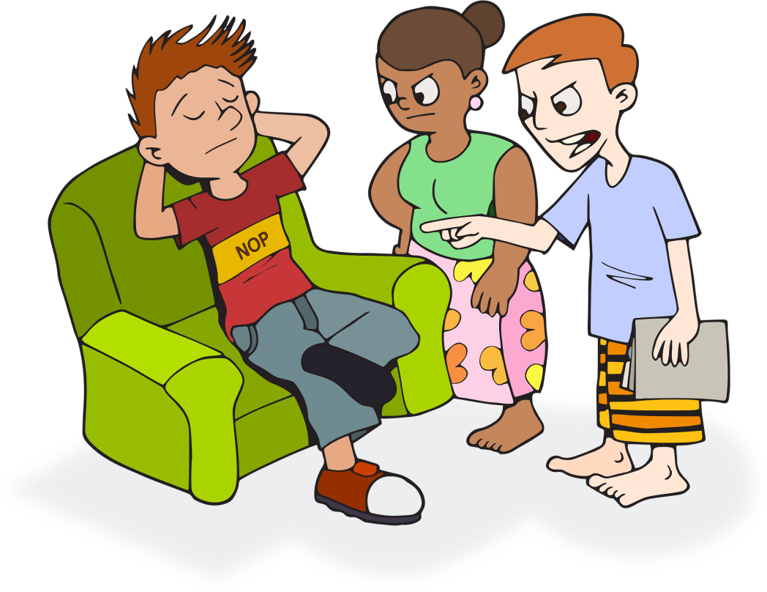
Как бороться с ленью?
Прежде всего внимательно понаблюдайте за состоянием ребенка. Скажите о том, что вы замечаете, дайте понять, что вы переживаете, всё ли у него хорошо. Поинтересуйтесь, как давно и как часто такое происходит, что он сам думает об этом. Если это лень, то в доверительном разговоре разберитесь в причинах, поделитесь своим опытом преодоления подобных состояний. Спросите подростка, как вы можете помочь. Не торопите, выслушайте ответ. Избегайте позиции свысока, будьте искренни, доброжелательны, реалистичны и конструктивны. Юмор и самоирония — вам в помощь.

Slide 10
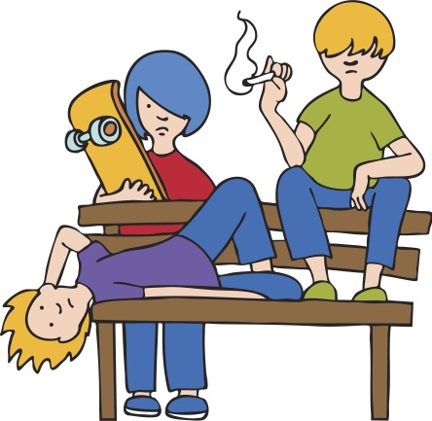
К особенностям подростков можно отнести повышенную эмоциональную, физическую подвижность, динамическую смену настроений, зрительную и интеллектуальную восприимчивость. Молодых людей влечет к себе все новое, неизвестное. К специфическим чертам молодости относится преобладание у нее поисковой активности.
Практика показывает, что дети, задавленные семейными проблемами, материальными трудностями, как правило, имеют слабое физическое развитие, неустойчивую психику и испытывают гнет со стороны более сильных сверстников, остаются без внимания и быстро попадают под влияние различных криминальных группировок, религиозных сект.
Чаще всего подростки бессмысленно бродят по улицам, шатаются компаниями из двора во двор. Отсюда и первая сигарета, и пиво, а иногда и наркотики. С первого взгляда появление вредных привычек как следствие отсутствия каких-либо занятий кажется невозможным. В реальной жизни случается именно так.

Slide 11
Дети видят родителей…
Культуре досуга необходимо учить, начиная с детского возраста. Овладеть ею возможно только при целенаправленном, планомерном воздействии на подрастающее поколение.
Переведите ребенка на летний режим
Разрешите ложиться на час-два позже обычного, а вставать без будильника, когда он сам проснется. Обратно в рабочий режим нужно будет вернуться за месяц до первого сентября. Первые две-три недели каникул стоит заняться абсолютным ничегонеделанием: пусть ребенок гуляет, спит, играет, общается с друзьями, играет в гаджеты. После этого, чтобы ребенок не забыл пройденное за год, можно вернуться к учебе, но делать это в игровой форме. Стоит придумать занятия, которые будут принципиально отличаться от школьных уроков». Вместо длительного сидения за школьными пособиями выберите более активный и увлекательный досуг

Slide 12
На какие сигналы стоит обратить внимание родителям:
Изменилась манера поведения подростка: он начал хамить, вести себя вызывающе. В его речи появились чужие выражения и слова.
Если в стиле его одежды произошли заметные изменения, это может указывать на то, что он стал членом какой-либо группы (готы, анимэ, редан), в которой есть свой устав и дресс-код. Этот вопрос надлежит прояснить как можно раньше, чтобы по возможности предотвратить нежелательное влияние группы на его личность.
Также стоит насторожиться, если вдруг в доме появилась новая дорогая вещь. С целью исключения воровства узнайте чья она и как она попала к подростку.
У ребенка отсутствующий взгляд, заторможенность, замкнутость, замедленность речи. В этом случае нужно проявить
родительскую заботу: напоить его чаем, укрыть теплым пледом, посидеть с ним рядом бок о бок, спросить его о самочувствии. В случае необходимости вызвать врача. Все выяснения обстоятельств лучше отложить до того момента, когда он будет лучше себя чувствовать. Так Вы дадите понять ребенку, что любите его, несмотря на то, что он может быть неправ.

Slide 13
ФЕДЕРАЛЬНЫЙ ПРОЕКТ
СОВРЕМЕННАЯ ШКОЛА
В летнее время в нашей школе будет работать Консультативный центр.
Специалисты сопровождения готовы ответить на ваши вопросы и помочь при решении проблемных ситуаций
8 (383) 388-46-78 (попросить связать со специалистом сопровождения)

